Slide 1
Nataly

Slide 2
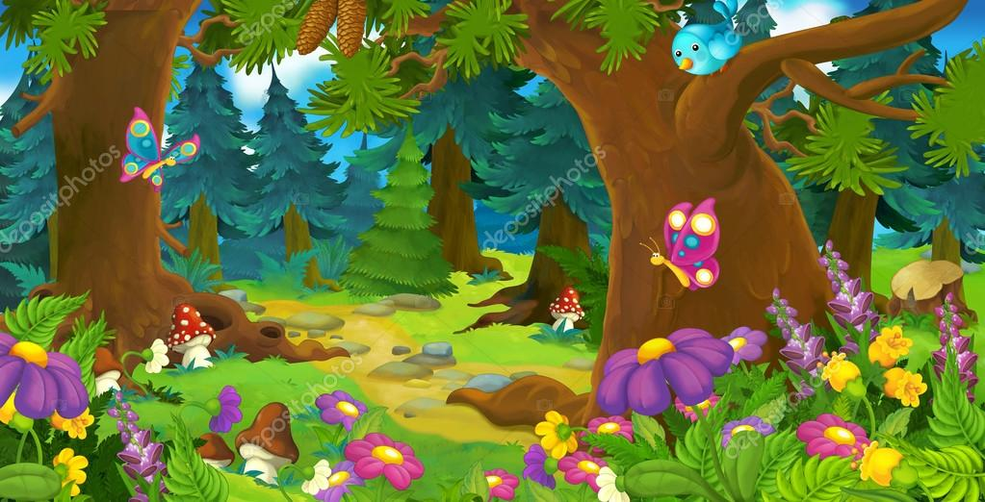

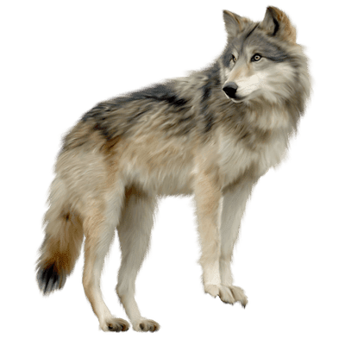
Huy ahí viene el lobo

